Slide 1
Docker
Sans trop rentrer dans les détails mais pour savoir l’utiliser (comment j’aurais aimé qu’on m’explique)

Slide 2
Pourquoi Docker ?
Pour éviter que le mec qui travail sous windows ai pas les mêmes configs que celui sur mac, linux etc…
Si on exécute tous la même images, aucune problème de compatibilités
Donc si quelqu’un à déjà tout setup, pas besoin de se prendre la tête avec des apt-get install ou autres connerie de Windows (qui compile sur windows ???)

Slide 3
C’est quoi docker ?
« Il s’agit d’une plateforme logicielle open source permettant de créer, de déployer et de gérer des containers d’applications virtualisées sur un système d’exploitation. »
C’est un logiciel qui vas gérer vos « containers »

Slide 4
C’est quoi une image
C’est un peu comme un .iso
Ca contient toutes les configurations d’un système

Slide 5
C’est quoi des containers ?
« Il s’agit d’un ensemble de processus logiciels léger et indépendant, regroupant tous les fichiers nécessaires à l’exécution des processus : code, runtime, outils système, bibliothèque et paramètres. Ils peuvent être utilisés pour exécuter des applications Linux ou Windows. »
C’est une sorte de processus qui est une machine avec toutes les libs chargées dessus.
Si je la lance sur n’importe quel machine, le comportement sera la même.

Slide 6
Lancer un container docker
LA commande :
docker run –it <image>
L’option –it lance l’image en mode interactif (un shell).
(run est équivalent a docker create + docker start)

Slide 7
Le réseau avec docker
C’est compliqué….
Le plus simple c’est de rediriger les ports de son container sur localhost. Avec la commande run et l’option –p port_src:port_dst
Exemple
docker run –p 80:8080 <mon_image>
Le port 8080 du container est bindé sur 80 (donc acessible sur 127.0.0.1:80)

Slide 8
Nommer ses containers
Comme l’id des containers change, il est plus simple de le nommer. Il est donc possible de :
Nommer un container lors du start avec l’option –name
docker run --name le_nom –it <image>
Renomer un container
docker rename <old_name> <new_name>

Slide 9
Arrêter un container en cours
Pour stoper un container proprement :
docker stop <id_container>
Sinon : ctrl+c plusieurs fois
Sinon ctrl+p+q -> met le container en mode background

Slide 10
Gérer ses containers
Pour lister les container en cours d’éxecution :
docker ps
Pour lister tout les containers (même arrêté) :
docker ps -a

Slide 11
Redémarrer un container
Si un container est à l’arrêt il peut être redémarré simplement, sans se rappeler des différentes options :
docker start <id_container>

Slide 12
Docker exec
Executer un programme dans l’image (si on as plus l’accès interractif)
docker exec <id_container> <programme>
Exemple : docker exec –it 1317d2dbd3a8 bash
-> Lance un terminal sur le container 1317d2dbd3a8:

Slide 13
La mémoire avec docker
Si vous arrêtez un container, tout ce qui enregistré dessus seras perdu (sauf ce qui est en raccourcis ou mode persistent)
Si vous souhaitez utiliser des fichiers de votre machine locale deux solutions :
Créer une « raccourcis » sur le container vers mon système
docker run -v <path-of-src-directory>:<path-of-container-directory> <mon_image>
Copier des fichiers
docker cp <fichier_ou_dossier> <id_container>:<path_destination>

Slide 14
Gérer ses containers
Pour lister les container en cours d’éxecution :
docker ps
Pour lister tout les containers (même arrêté) :
docker ps -a

Slide 15
DockerHub
C’est un dépôt où plein d’images docker sont disponible.
Par exemple https://hub.docker.com/_/debian
docker pull debian:latest
Ou même pour un tp de software security
https://hub.docker.com/repository/docker/hureauo/m2cysec_physical_security
docker pull hureauo/m2cysec_physical_security

Slide 16
DockerHub
Je peux même directement créer un container avec une image du dockerhub :
docker run –it --name labPS –p 8888:8888 hureauo/m2cysec_physical_security
J’ai donc le notebook pour le lab de physicall security sur 127.0.0.1:8888 et le container s’appel labPS

Slide 17
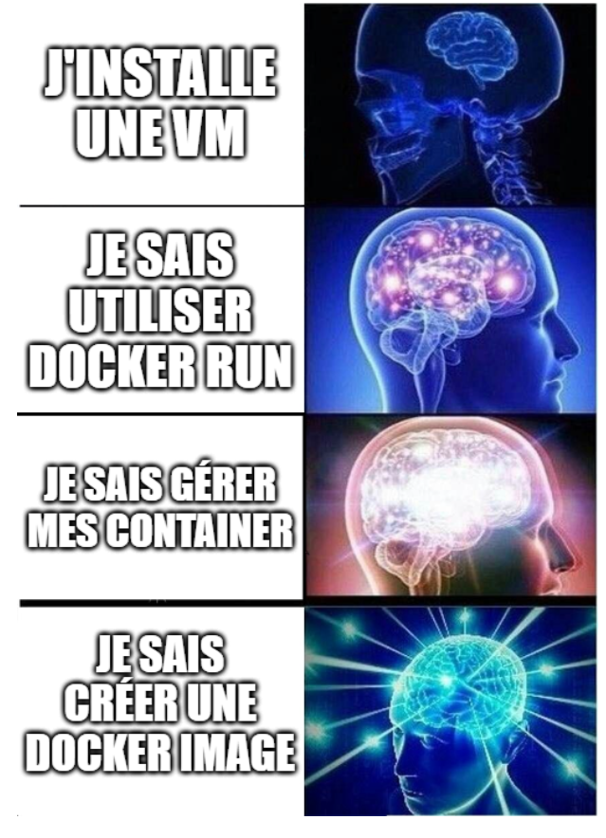

Slide 18
Construire une image
docker build –t <nom de l’image> <chemin_vers_dockerfile>

Slide 19
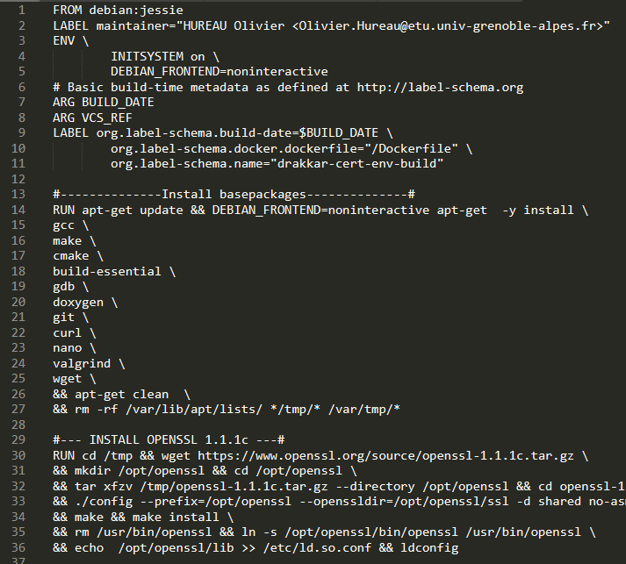
Docker file
Créer une image docker avec openssl 1.1.1.c pour éviter de mettre mon système en vrac mais coder la version que je souhaite.

Slide 20
Docker image, la magie
Une image est construite sur différentes « layer ». Une fois qu’une couche a était construites correctement, pas besoin de la refaire.
Exemple 1 : Précédemment, si la commande RUN d’openssl a planté pas besoin de refaire les apt-get install
Exemple 2 : Si j’ai déjà l’image de debian:latest, pas besoin de la re-télécharger.

Slide 21
Docker build
Avec la commande
docker build -t mon_image .
Si je me trouve dans un dossier où il y a un dockerfile cela vas créer l’image décrite et nomer l’image mon_image

Slide 22
Gestion des images
Lister les images
docker image ls
Supprimer une image
docker image rm <mon_image>

Slide 23
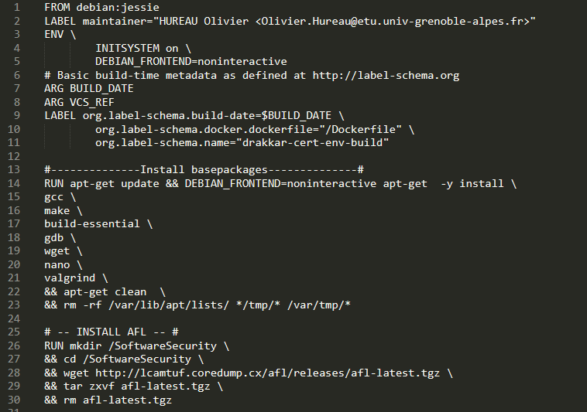
Comment j’ai construis l’image pour le tp3 en software security
Création du dockerfile

Slide 24
Comment j’ai construis l’image pour le tp3 en software security
Build de l’image :
docker build -t lab3-sofwtare-secu .
Création du container
docker run -it --name containerlab3 lab3-sofwtare-secu
Copie des fichiers
docker cp LabFuzzing containerlab3:/SoftwareSecurity/

Slide 25
Comment j’ai construis l’image pour le tp3 en software security
Commit du container en cours (sauvegarde l’état actuel du container en une image)
docker commit containerlab3 lab3topush
Tag du container vers l’image dockerhub
docker tag lab3topush hureauo/m2cysec_software_security
Push du container
docker push hureauo/m2cysec_software_security

Slide 26
Comment vous pouver utiliser l’image
docker –run –it hureauo/m2cysec_software_security
Cependant je conseil de faire un “raccourcis” pour vos fichier :
docker run -it -v chemin_absolu:/SoftwareSecurity/src hureauo/m2cysec_software_security

Slide 27
Installation
Linux / mac : Google
Windows : Je recommande l’installation avec WSL2
https://docs.microsoft.com/fr-fr/windows/wsl/install-win10
Si vous n’avez pas la bonne licence windows :
https://azureforeducation.microsoft.com/devtools
Login : loginUGA@azure.univ-grenoble-alpes.fr

Slide 28
Questions ?
RTFM
2) Google.fr
https://forums.docker.com/

Slide 29
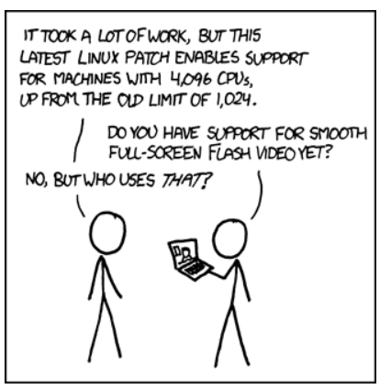
Fichiers dispo sur https://github.com/egobiah/Decouvrir-Docker

